Slide 1
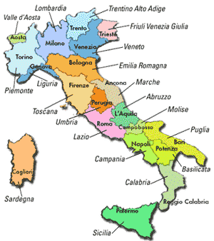
Nord e Sud: gli stereotipi
Esistono ancora secondo voi pregiudizi tra Nord e Sud Italia? Se si,quali sono le principali differenze culturali tra i due poli opposti dello stivale?
Obiettivi: Comprendere gli stereotipi sugli italiani.
Ampliamento lessicale: aggettivi qualificativi.
Approfondimento culturale: nord e sud.

Slide 2
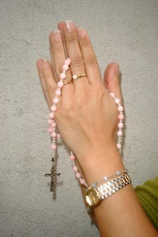
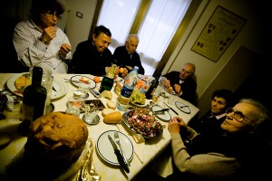
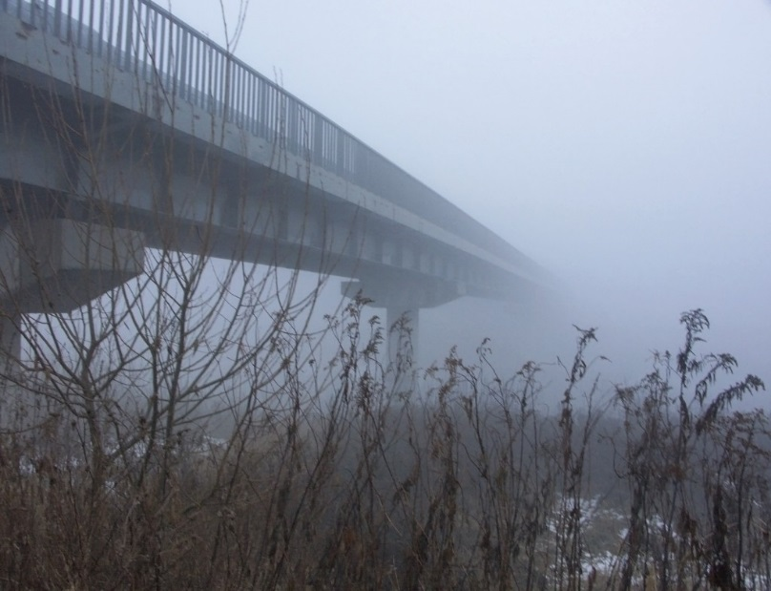
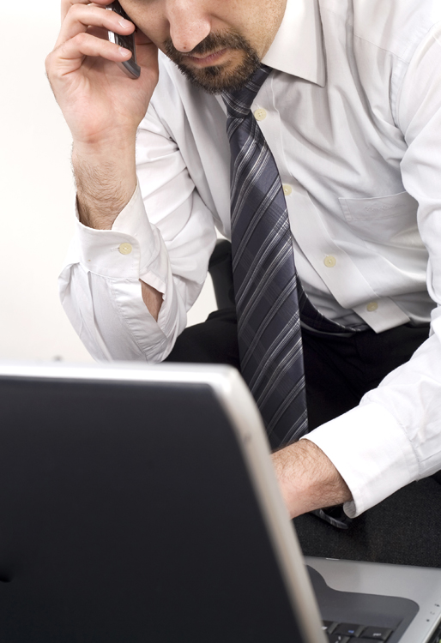
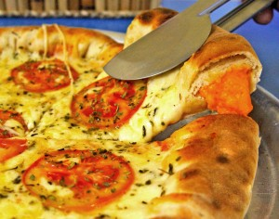
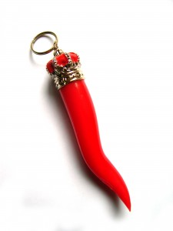
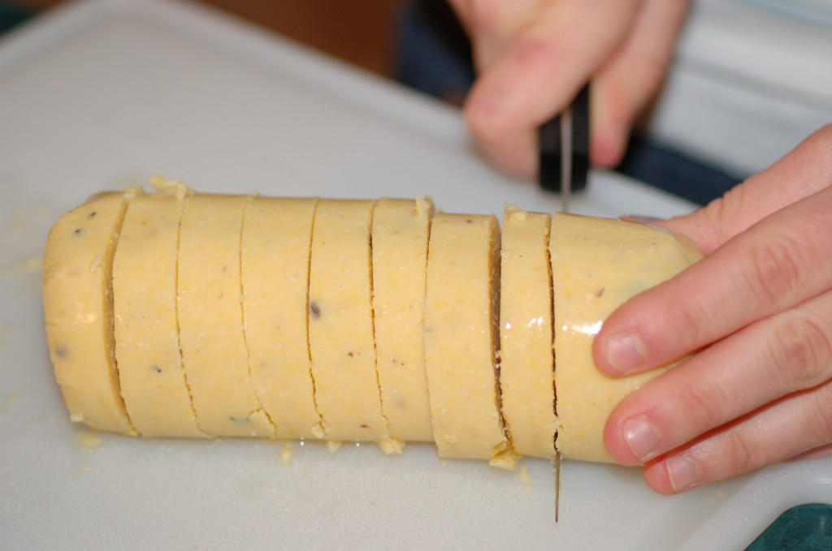
A quale parte dell’Italia appartiene ciascuna immagine?

Slide 3
Italiani : Nord e Sud
L’Italia è un Paese bello perché è vario! Abbiamo molte regioni e tante tradizioni (anche tanti dialetti diversi!). Se viaggiate in Italia vi rendete conto che un abitante del Veneto può far fatica a comunicare con un abitante della Sicilia.

Slide 4
Italiani del Nord e italiani del Sud: quali sono gli stereotipi più comuni?
NORD
polentoni (polenta* eaters)
freddi
noiosi
stakanovisti (workaholic)
SUD
terroni
rumorosi
religiosi
superstiziosi
amanti della famiglia

Slide 5
Video
https://www.youtube.com/watch?v=N2Fhi5ahj2
Guardate il video e rispondete alle domande

Slide 6
Conosci altri stereotipi sugli italiani? Nel tuo Paese ci sono differenze tra nord e sud?

Slide 8
Gli stereotipi degli italiani : abbina
1 I siciliani sono: A aristocratici, tirchi (avari)
2 I veneti sono: B mafiosi, orgogliosi, religiosi, passionali e gelosissimi delle loro donne
3 I romani sono: C sono chiusi, isolati, ignoranti.
4 I napoletani: D sono riservati e tranquilli
5 I calabresi: E sono simpaticissimi, però anche arroganti; sono gli unici a parlare bene l’italiano
6 I lombardi: F sono comunisti (odiano il Papa), allegri, mangioni
7 Gli emiliani: G lavorano tutto il giorno, sono antipatici ma ricchi
8 I toscani: H sono ignoranti, poveri e criminali
9 Gli umbri: I mangiano solo pizza , suonano il mandolino e cantano, prendono il sole e rubano
10 I piemontesi: L pigri, corrotti e volgari
11 I sardi: M sono eleganti e snob, parlano tutti francese

Slide 9
Gli stereotipi degli italiani
I siciliani sono: mafiosi, orgogliosi, religiosi, passionali e gelosissimi delle loro donne
I veneti sono: aristocratici, tirchi (avari)
I romani sono: pigri, corrotti e volgari
I napoletani: mangiano solo pizza, suonano il mandolino e cantano, prendono il sole e rubano
I calabresi: sono ignoranti, poveri e criminali

Slide 10
Gli stereotipi degli italiani
I lombardi: lavorano tutto il giorno, sono antipatici ma ricchi
Gli emiliani: sono comunisti (odiano il Papa), allegri, mangioni
I toscani: sono simpaticissimi, però anche arroganti; sono gli unici a parlare bene l’italiano
Gli umbri: sono riservati e tranquilli
I piemontesi: sono eleganti e snob, parlano tutti francese
I sardi: sono chiusi, isolati, ignoranti.

Slide 11
Trailers: “Benvenuto al Sud” &”Benvenuto al Nord”
Tra le diverse regioni italiane ci sono anche differenze culturali.
Nel film “Benvenuto al Sud” il protagonista, di Milano, al Nord, deve andare al Sud, in Campania, a lavorare.
Nel film “Benvenuto al Nord” il protagonista è costretto a trasferirsi per lavoro dal Sud al Nord.
TEMA : (250-300 parole)
Analizza come sono ritratti nei due film gli italiani del Sud e del Nord. Secondo te danno un’immagine vera degli italiani?

Slide 12
L’Italia
P.S. Nord, Sud, Centro…. in fondo tutti gli italiani sono italiani!

Slide 13
Reading comprehensions
1 Cristina Palumbo Crocco, NordSud, italiani a confronto.
Leggi il brano ed esponi le differenze tra il Nord e il Sud Italia. Che cosa deduci da queste statistiche? Sei d’accordo?
2 Differenze tra nord and sud dall’Unita’ d’Italia ad oggi. Le due macroregioni a confronto.

Slide 14
Nord e Sud: gli stereotipi
Tema : 250-300 parole.
Esistono ancora secondo voi pregiudizi tra Nord e Sud Italia? Se si,quali sono le principali differenze culturali tra i due poli opposti dello stivale?

